Slide 1
AugmentedMaze
- Felix intan bahagia / 00000011821
- Rickhen hermawan / 00000012311

Slide 2
Tujuan Project
Bermain game tradisional yang biasa kita mainkan sewaktu kita kecil dengan cara yang modern yaitu dengan menggunakan Augemented Reality dalam cara bermain gamenya, agar dapat dimainkan sesuai dengan perkembangan tekhnologi sekarang ini, dan juga agar dapat lebih menarik dan mudah karena menggunakan mobilephone yang sering kita gunakan dalam kehidupan sehari-hari kita.

Slide 3
Pengerjaan Augmented Reality
Menggunakan Unity
Memasukkan Asset Vuforia dan menyambung database Unity dengan Vuforia
Menentukan Image yang di deteksi oleh kamera
Membuat bangun ruang sesuai dengan yang diinginkan
Build ke Android

Slide 4
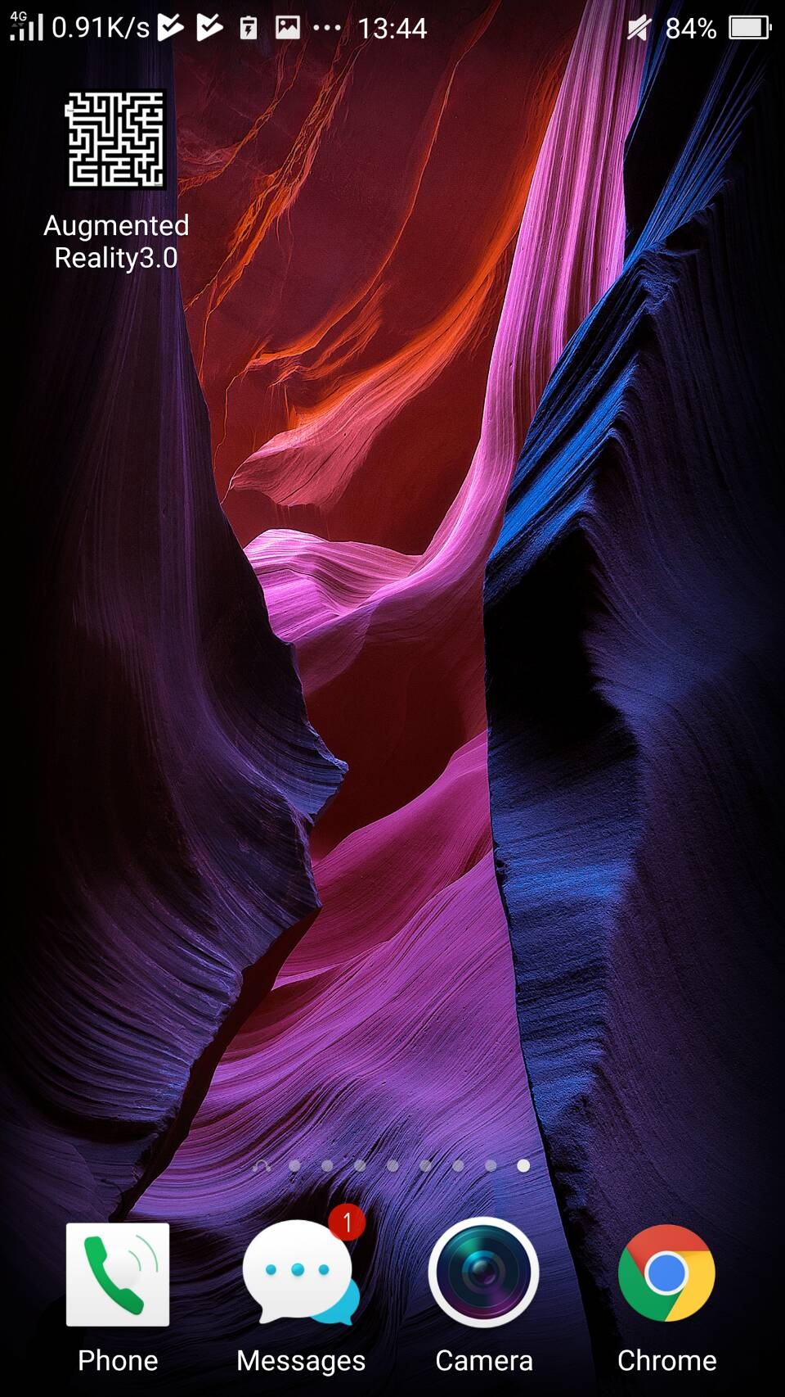
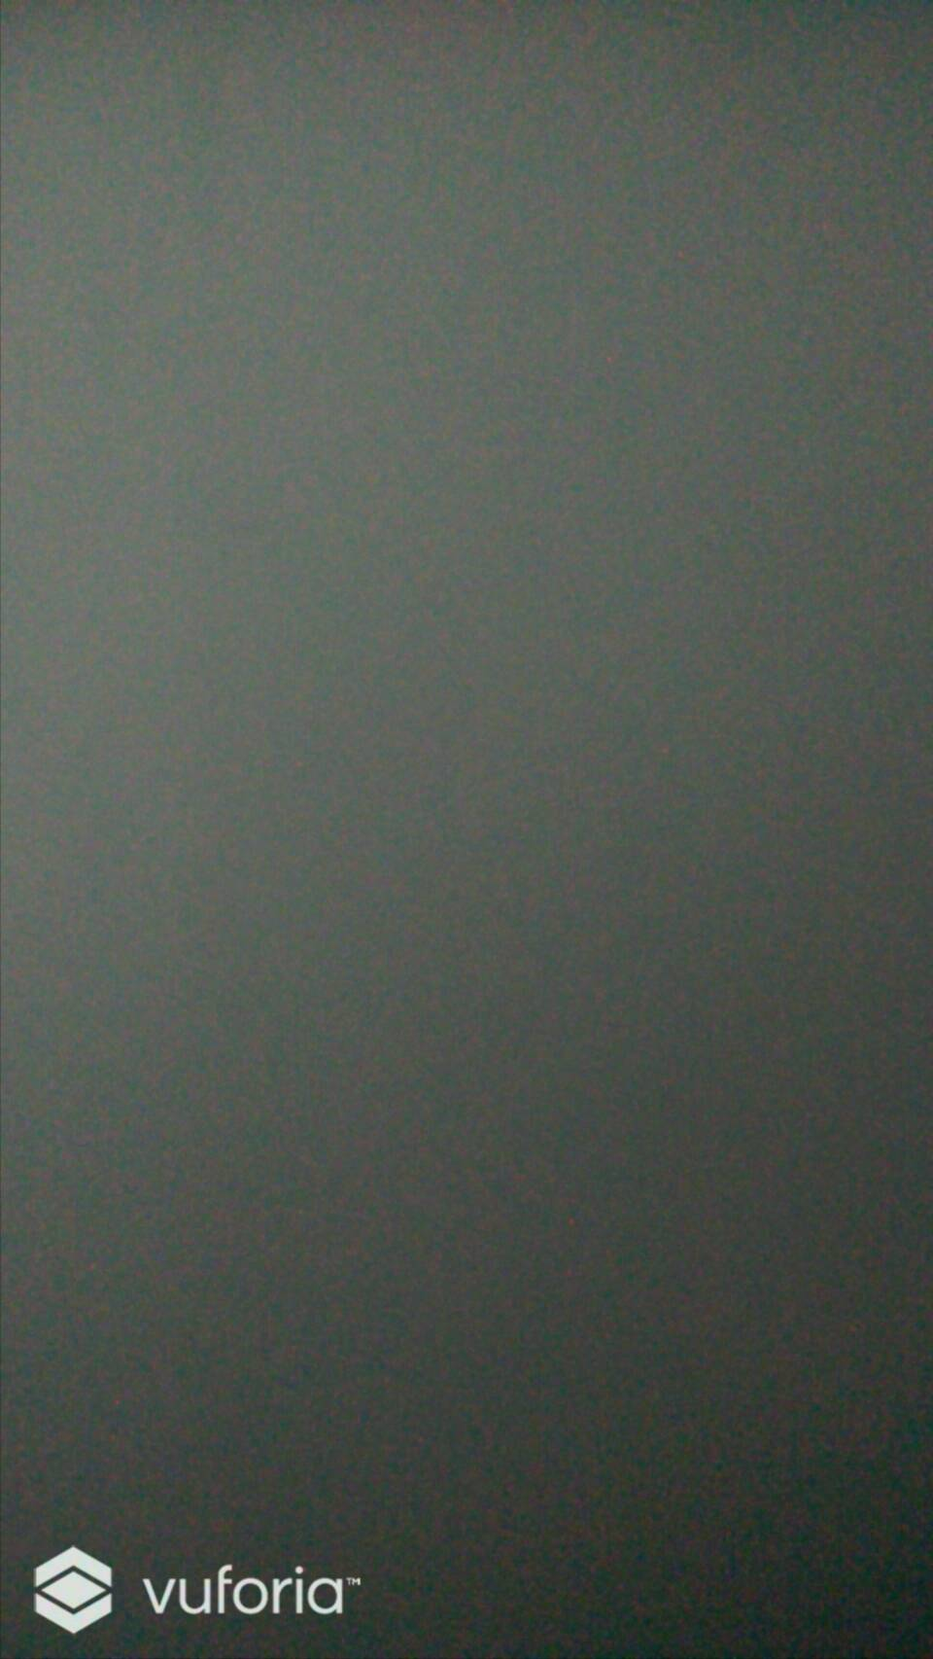
Program Augmented Maze

Slide 5
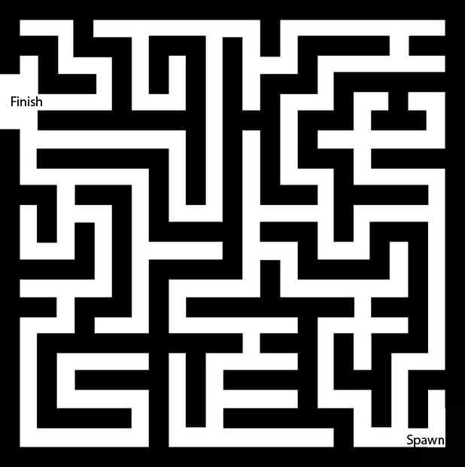
Image Tracker

Slide 6
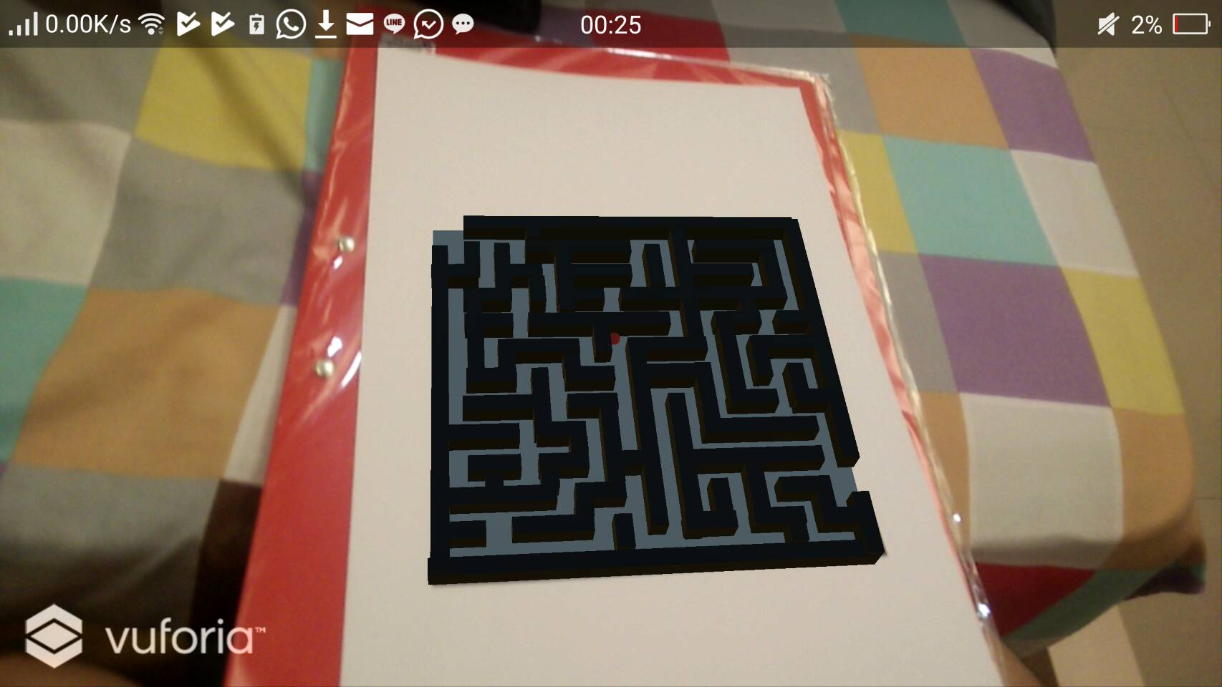
Hasil Program Augmented Maze

Slide 7
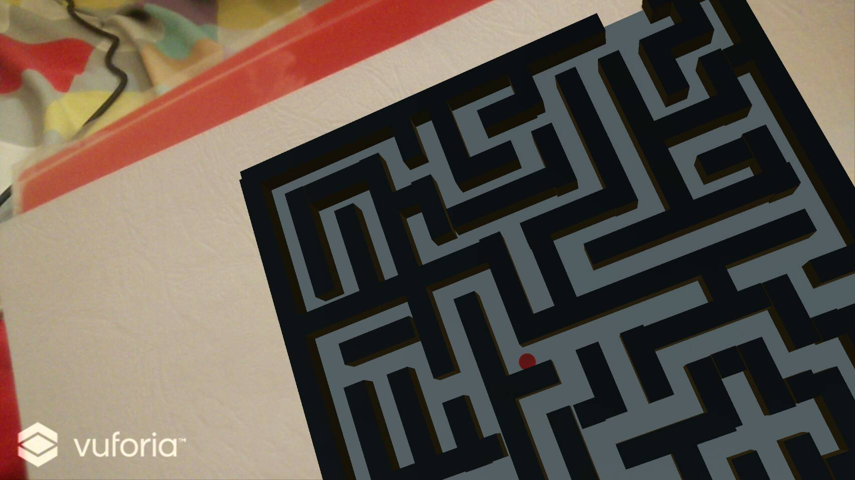
Hasil Program Augmented Maze

Slide 8
Langkah Menggunakan Program
Install Aplikasi AugmentedReality 3.0 di Android
Jalankan Program AugementedReality 3.0
Arahkan kamera ke papan maze(kertas) yang telah di buat
Selamat Bemain AugmentedMaze!

Slide 9
Demo Program

